Slide 1
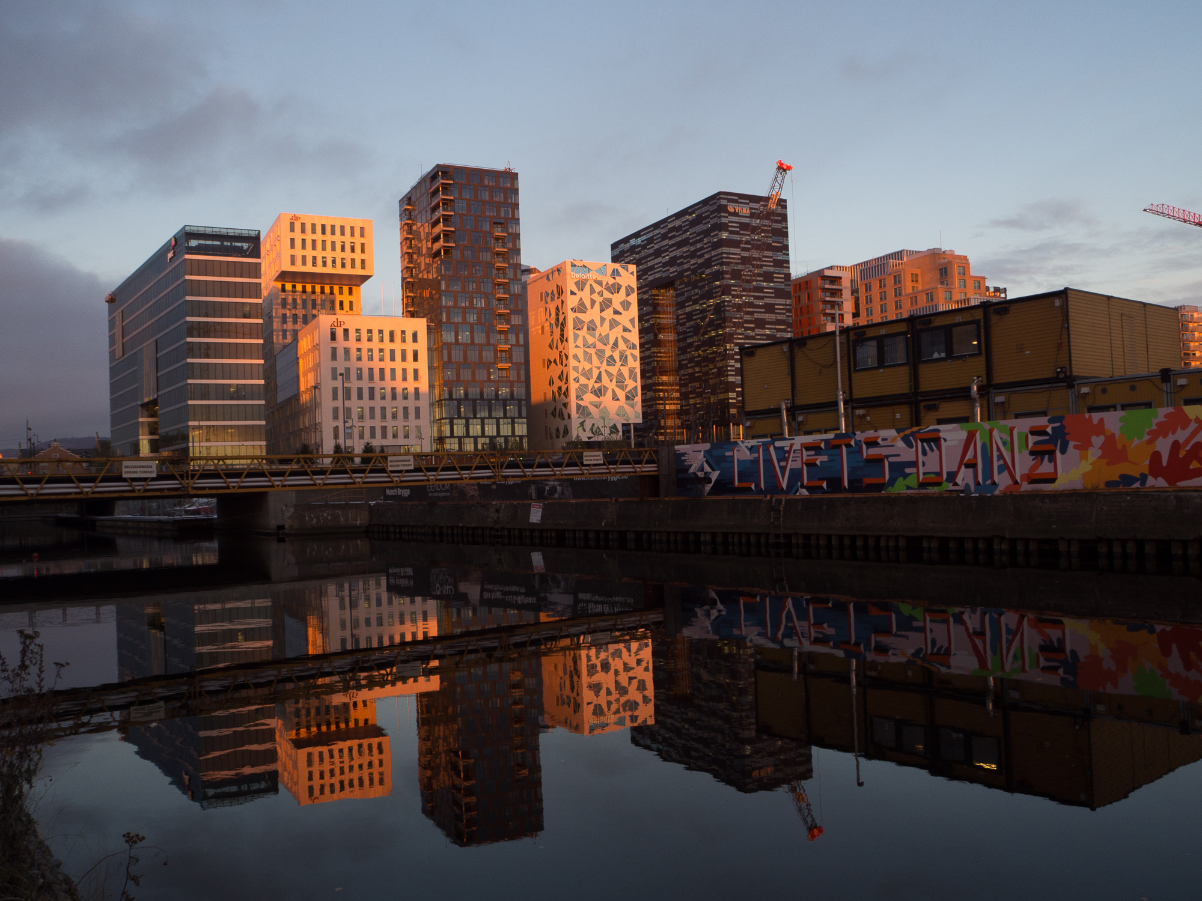
Arkitektur
Foto: Svein

Slide 2
Arkitektur
I motsetning til bilder av mennesker/dyr og landskap som er dynamiske i sin form, er arkitektur statisk og krever en annen tilnærming.
De neste sidene vil belyse noe av teknikkene for å løfte arkitektur bilder fra det ordinære til det ekstraordinære.

Slide 3
Linjer, rytme og perspektiv

Slide 4
..Hvordan ville det geniale bildet til Øyvind vært uten personen i bildet..

Slide 5
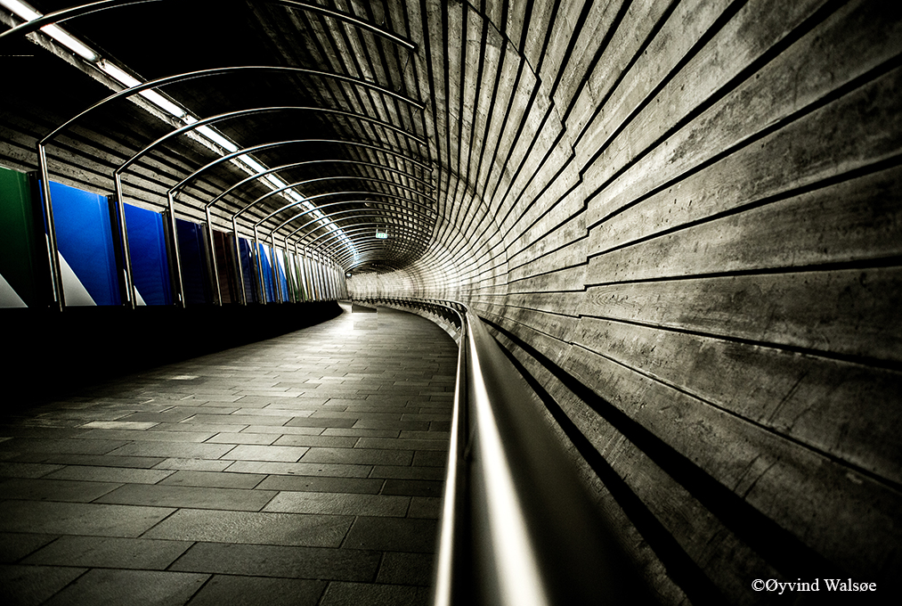

Slide 6
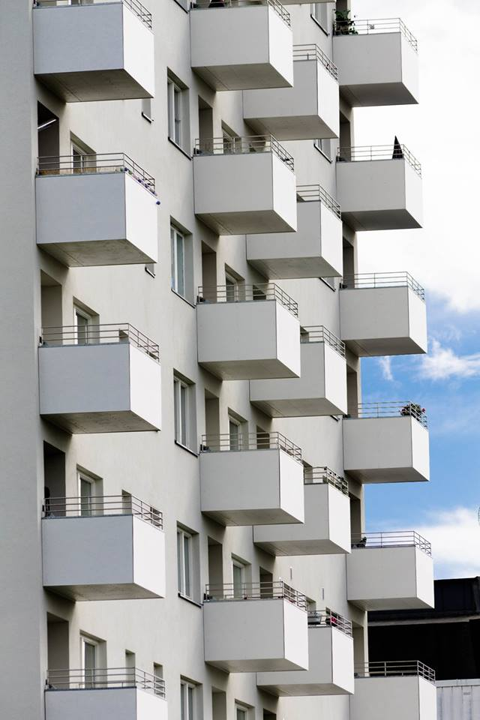
Linjer, rytme og perspektiv
Flatt er også et valg av perspektiv
Foto: Janne

Slide 7
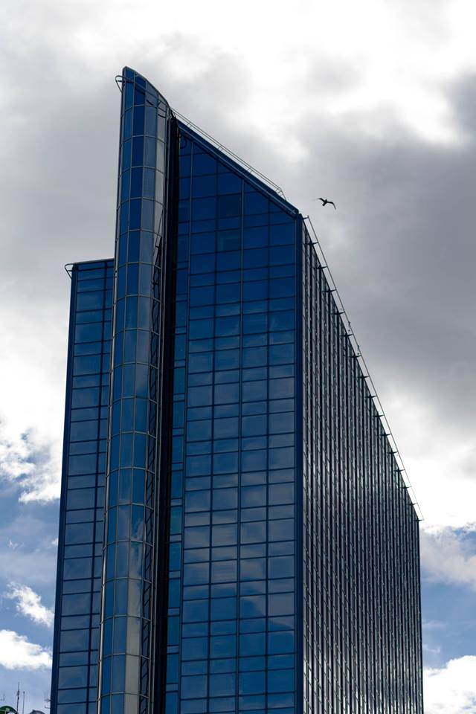
Det lille som løfter bildet
Foto: Janne

Slide 8
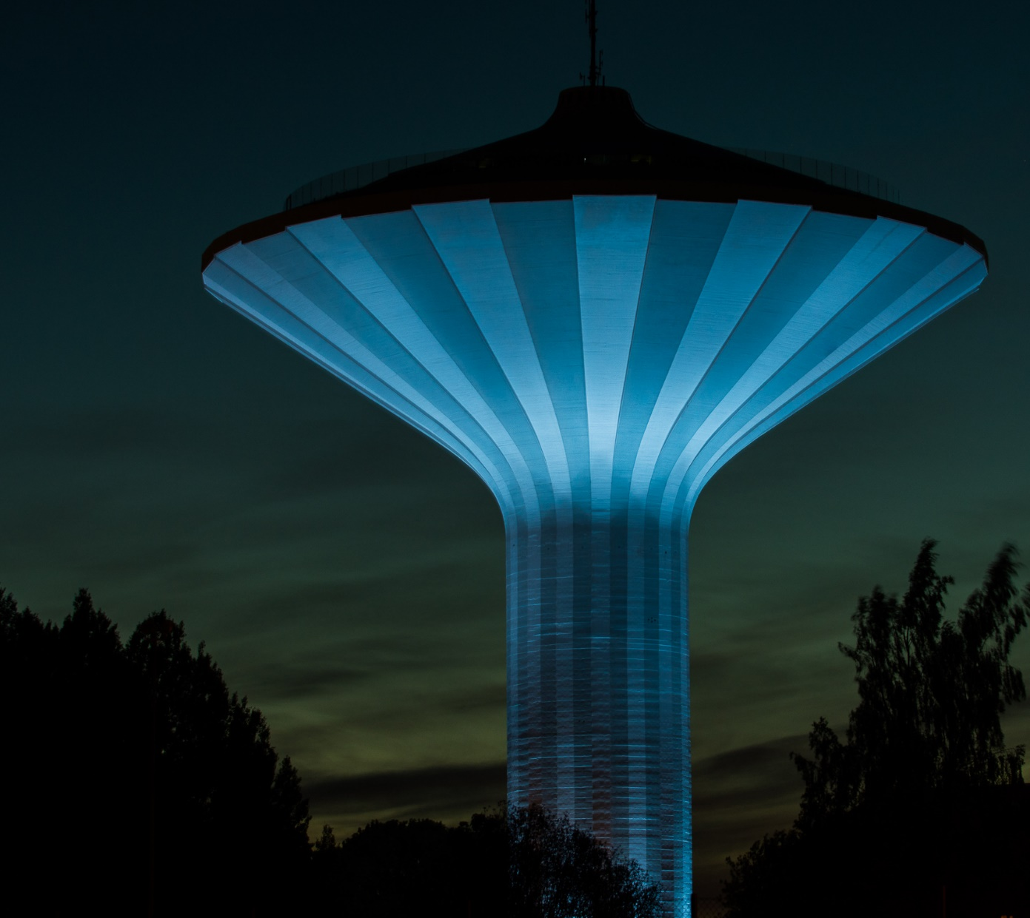
Lys og timing
Natt belysning gir
ofte spennende muligheter.
Foto: Svein

Slide 9
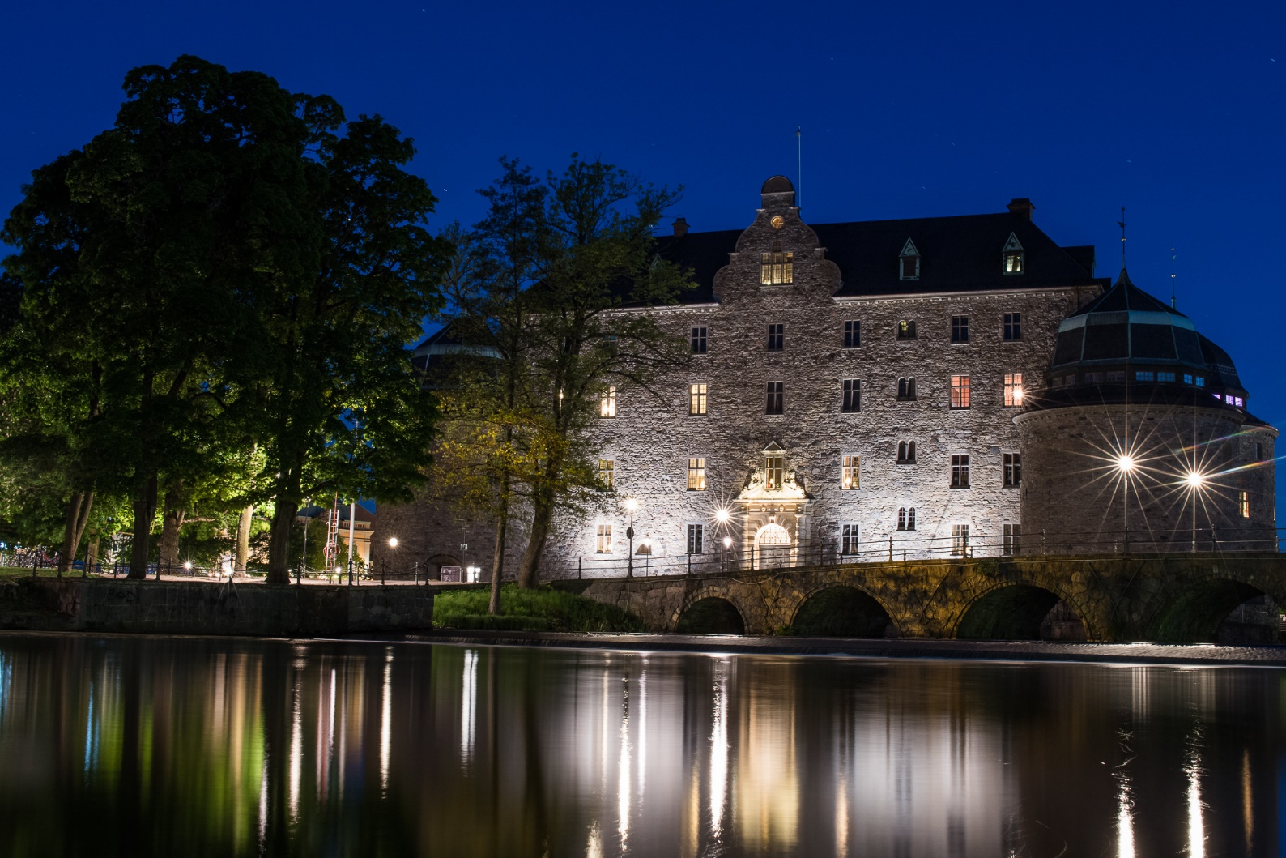
Teknikk, Blender og lukkertid
Liten blender gjør lyspunktene til stjerner.
Lang lukkertid gir mykt vann.
Foto: Svein

Slide 10
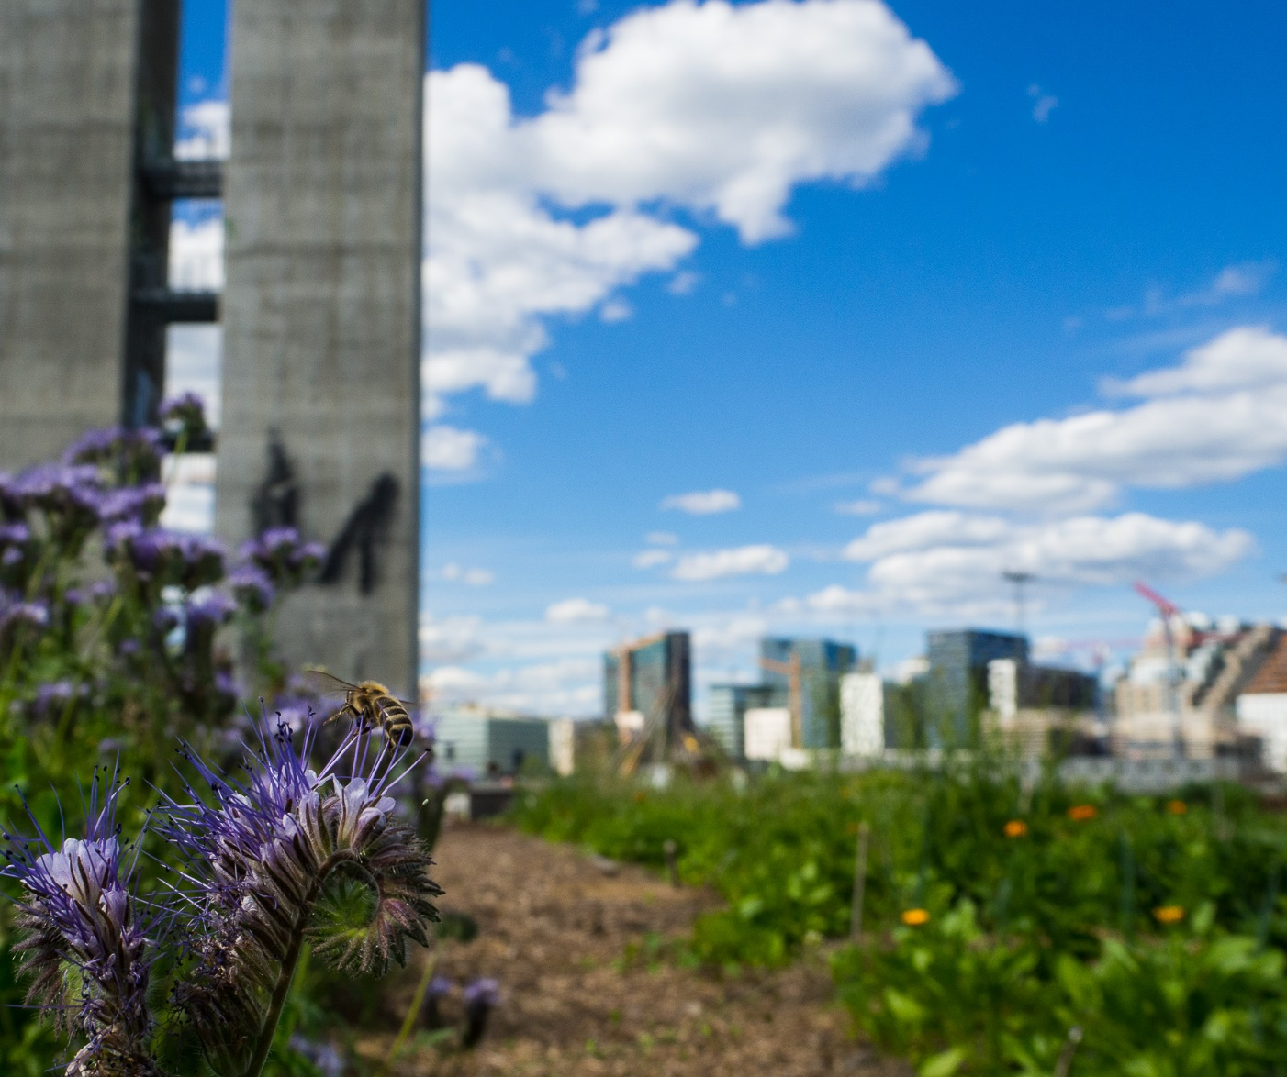
Teknikk, Blender og lukkertid
Stor blender gir uskarp bakgrunn.
Lukkertiden kan bli for kort for det kamera klarer, 1/4000 eller 1/8000 sekund.
Skru ned ISO eller bruk et gråfilter.
Foto: Svein

Slide 11
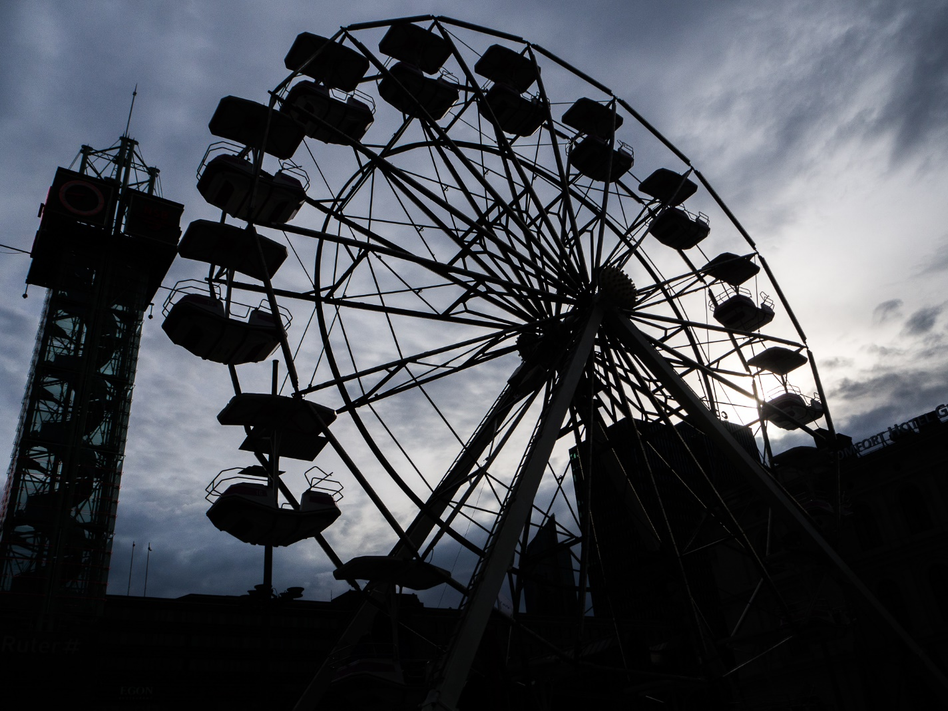
Teknikk, Brennvidde og valg av lys
Vidvinkel linse gir mulighet til å få mye med, lavt standpunkt gir dette bildet sitt uttrykk.
Her brukt motlys og kontrasten er øket i etterbehandlingen.
Foto: Svein

Slide 12
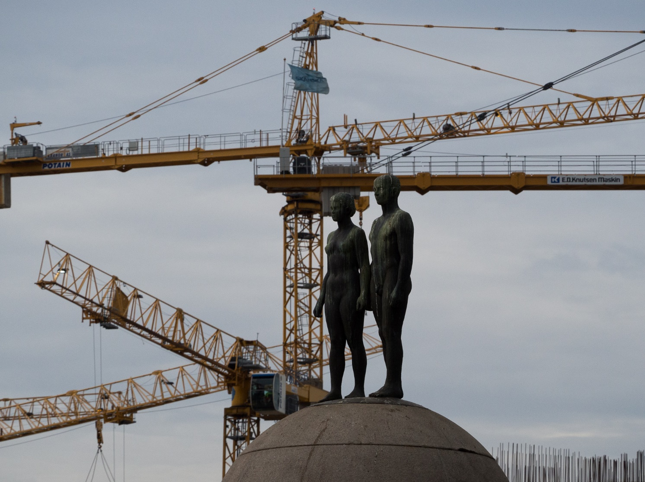
Teknikk, Brennvidde.
Telelinse er her brukt for å dra elementene tett sammen.
Foto: Svein

Slide 13
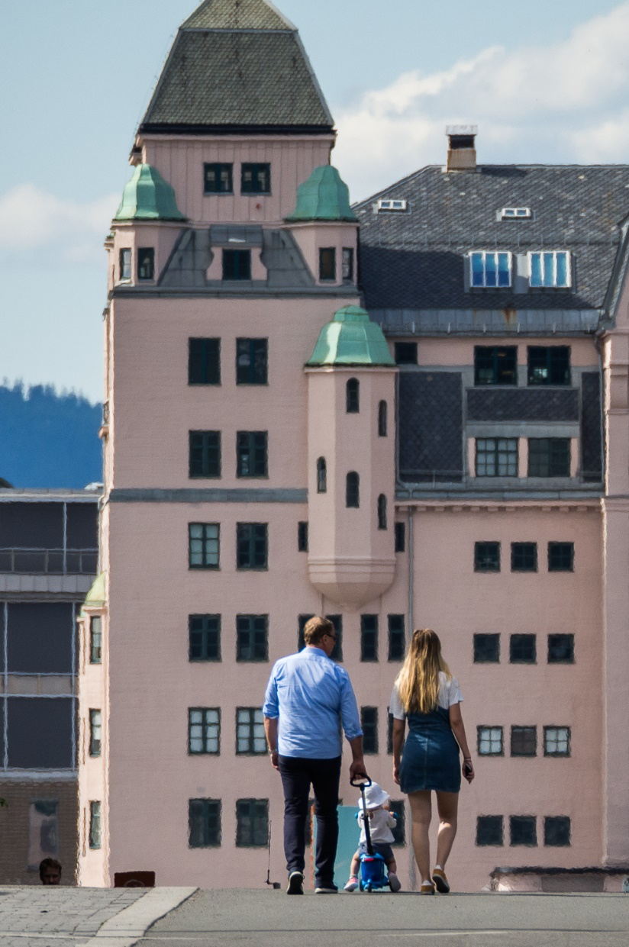
Teknikk, Brennvidde.
Telelinse er her brukt for å dra elementene tett sammen.
Let etter muligheten til å lage uvanlige bilder av vanlige motiv.
Foto: Svein

Slide 14
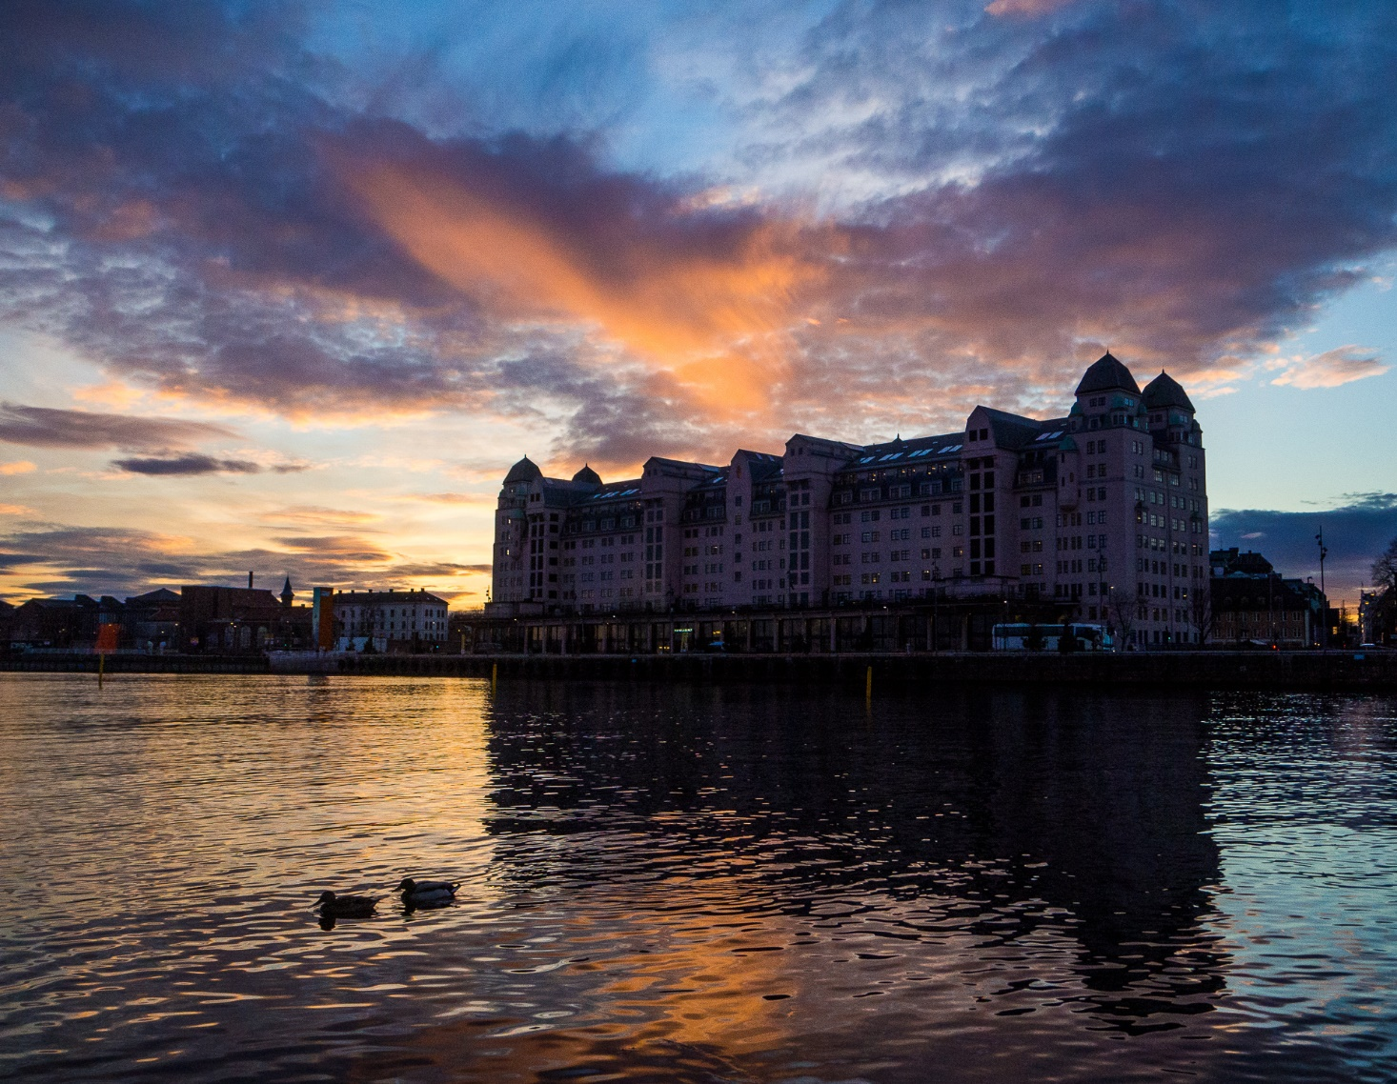
Teknikk, Lys og skygge
Foto: Svein

Slide 15
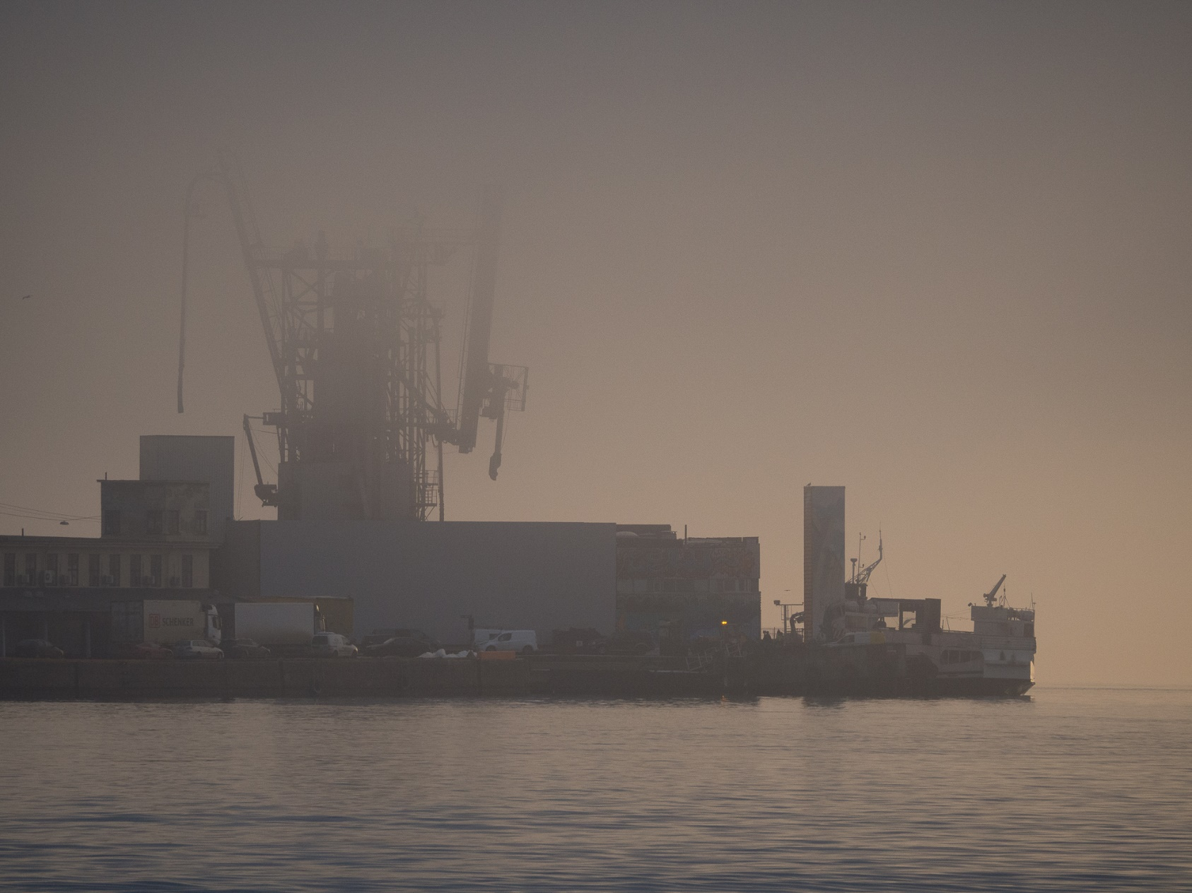
Vær og stemning
Foto: Svein
Foto: Svein

Slide 16
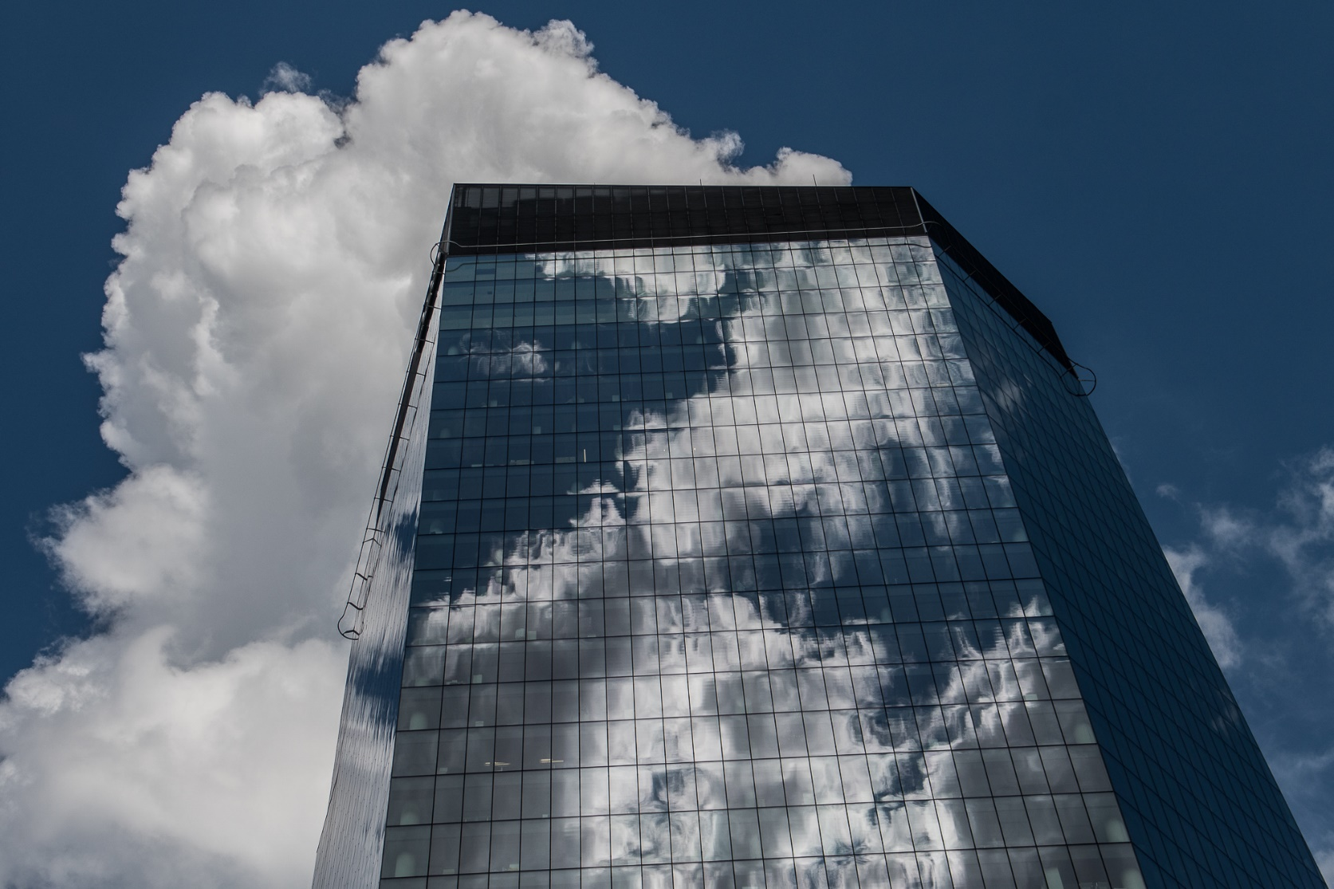
Vær og stemning
Foto: Svein

Slide 17
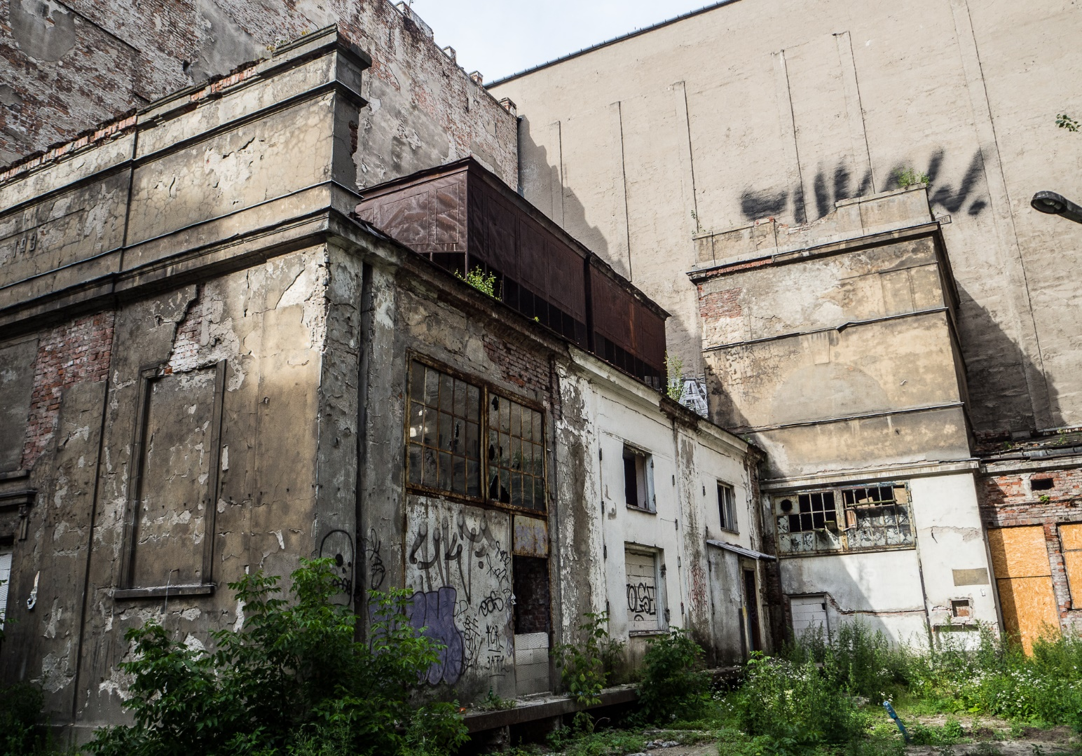
Tid..
Foto: Svein

Slide 18
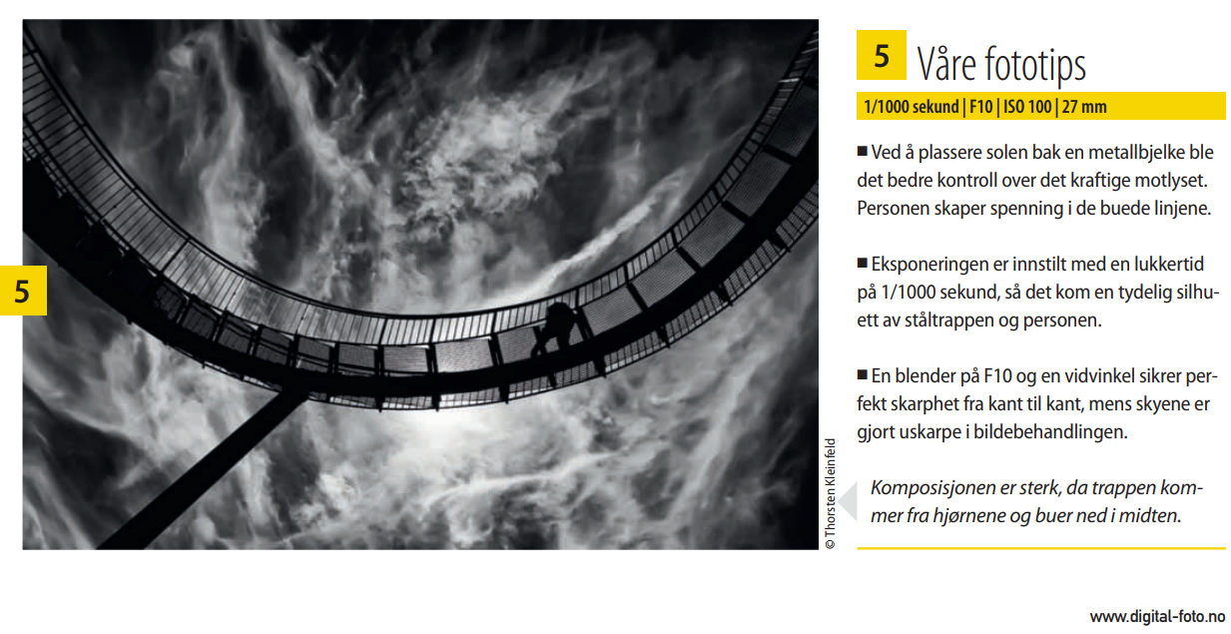
Tips fra digital-foto.no

Slide 19
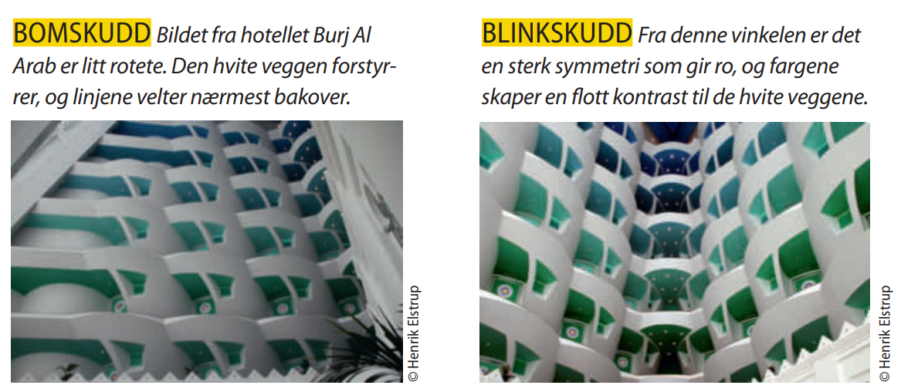
Valg av vinkel

Slide 20
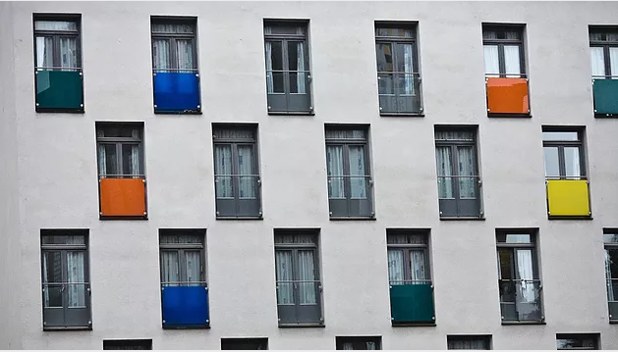
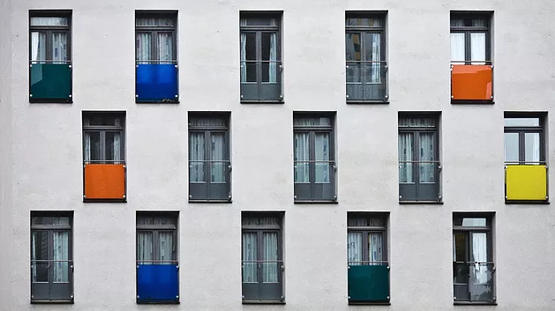
Vinkel, korrigering
Når man fotograferer bygninger hender det ofte at man ikke kan finne den ideelle posisjonen når man tar et bilde. Da får man perspektiviske linjer både horisontalt og vertikalt, noe som gir et skjevt og uønsket inntrykk.

Slide 21
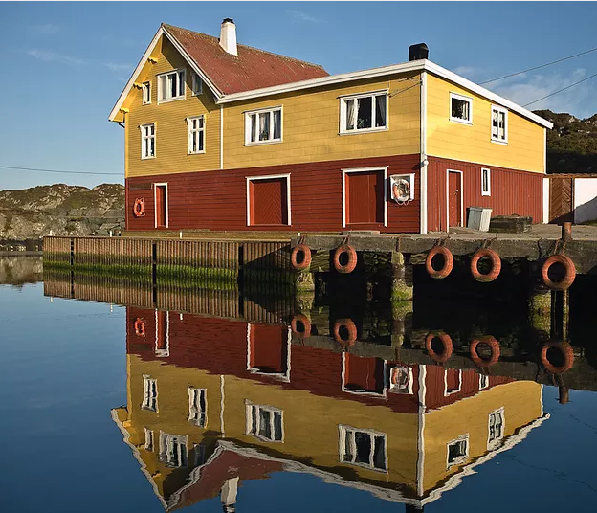
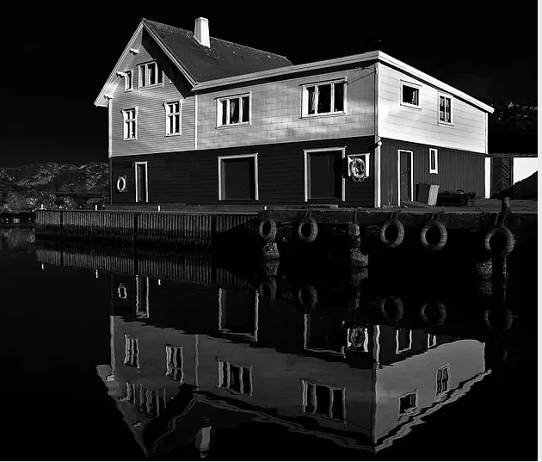
Etterbehandling
Arkitektur bilder gir en stor frihet i valg av etterbehandling.
Til høyre er samme opptak som over, men nå er det fremkalt til sort/hvitt og på en måte som gir et ganske annet, og mer dramatisk uttrykk.

Slide 22
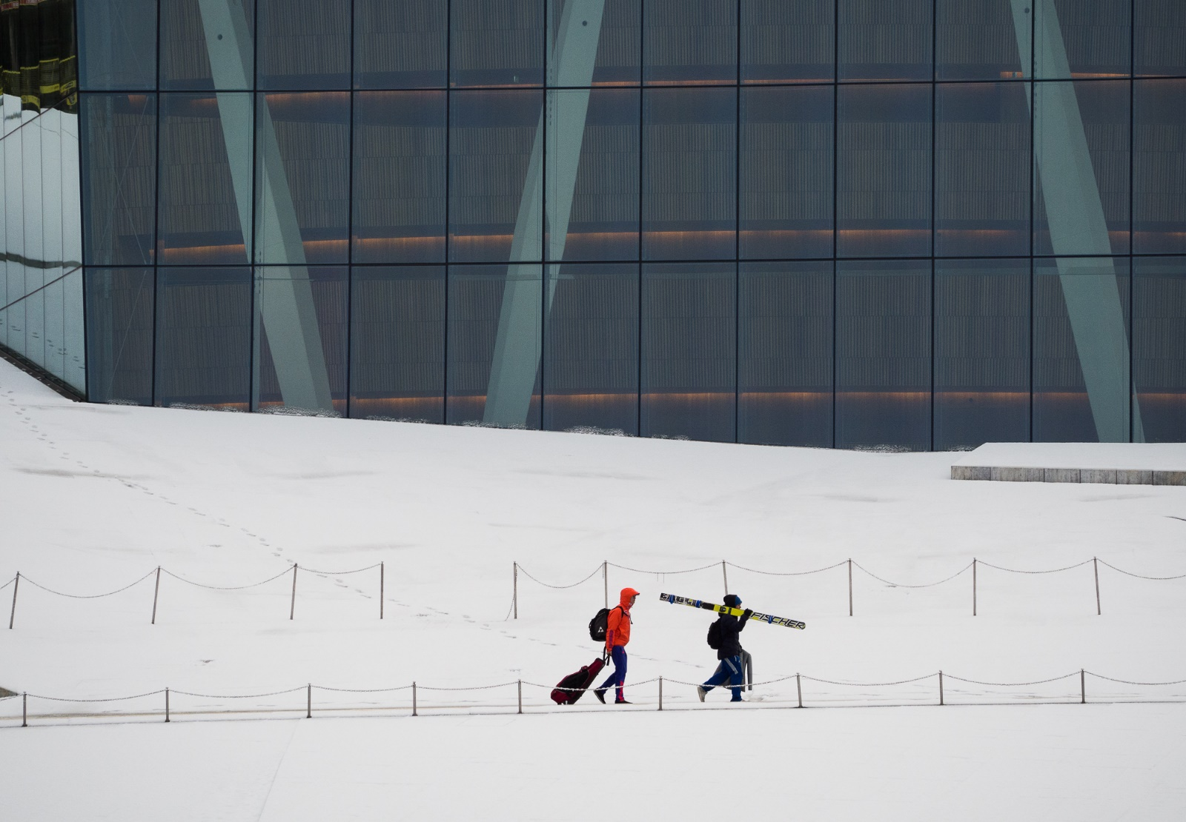
… til slutt gjentar jeg den jeg synes er viktigst: Benytt sjansen til å gjør et vanlig motiv uvanlig.
Hilsen Svein
Hauknes

Slide 23
Referanser
http://www.falkevik.cc/ny/bilder/pdf/architecture.pdf
https://white-album.s3.amazonaws.com/files/bonnier-dif-bp_restricted_download_files-arkitektur_difno_132014.pdf
http://www.skrablikk.com/single-post/2015/07/28/Arkitektur

